Slide 1
Долина смерти, США

Slide 2
«Это самое жаркое, самое знойное и, в то же время, самое странное место в Северной Америке. Здесь порывистые ветры гонят песок вдаль по равнине, мимо мескитовых деревьев, туда, где вырастают дюны…» - именно так многие описывают это таинственное место под зловещим названием Долина Смерти.

Slide 3
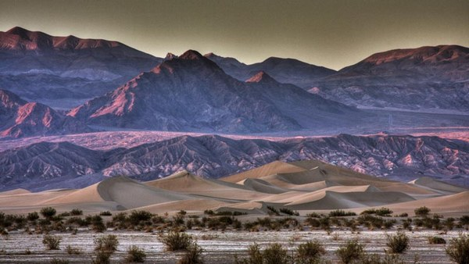

Slide 4
Долина Смерти представляет собой межгорную впадину в Калифорнии. Располагаясь ниже уровня моря, Долина Смерти вполне оправдывает свое название: здесь была зафиксирована самая высокая температура в США - 56°С. Горе тем путешественникам, которым по несчастливой случайности пришлось оказаться здесь: в Долине Смерти нет цивилизации, и без воды и помощи можно погибнуть от теплового удара. Путешествие по Долине Смерти было тяжелейшим испытанием для первых золотоискателей, которые появились здесь в 1849 году. Недостаток воды, знойная жара были смертельным испытанием для «охотников за золотом». А те, кому удалось пересечь долину, стали называть ее «Долина Смерти».

Slide 5
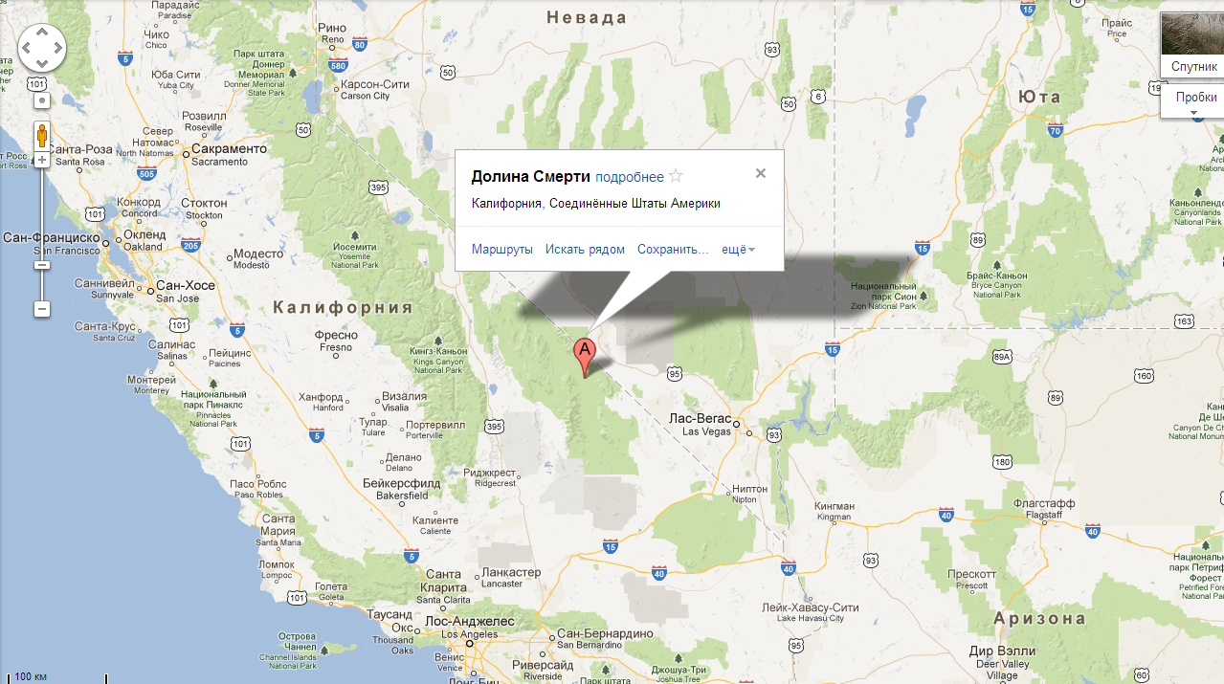

Slide 6
В 30-х гг. Долина Смерти получила статус национального памятника, а в 90-е гг. ее территория дополнилась ещё 500 тыс. гектарами земли. Долина Смерти как Национальный парк, а именно такой статус она получила в 1994 году, включает в себя Долину Салина, часть Долины Панаминт и территории нескольких горных систем. С высоты горы Дантез-Вью открывается прекрасный вид на всю долину.

Slide 7
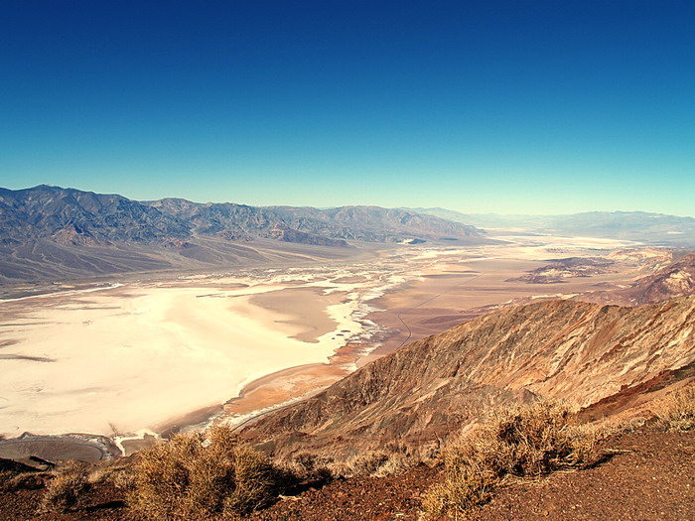

Slide 8
Необычный вид Долины Смерти создает ее первозданная дикая природа, необычные скалистые образования, заснеженные горные вершины, раскаленные солнцем плато, неглубокие каньоны, холмы, скрытые за миллионами нежных цветов. Палитра Художника - одно из самых красочных мест в Долине Смерти. Здесь на поверхность выходят разнообразные минералы, за счет чего холмы окрашиваются в оранжевый, красный и зеленый цвета. Еще одна достопримечательность этого места - складчатые холмы Забриски Пойнт

Slide 9
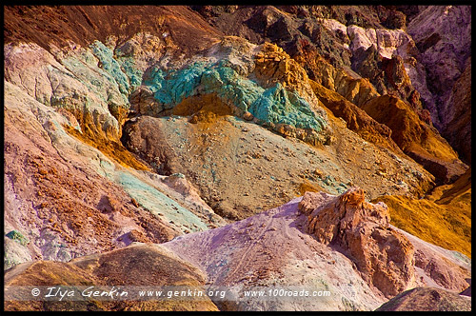
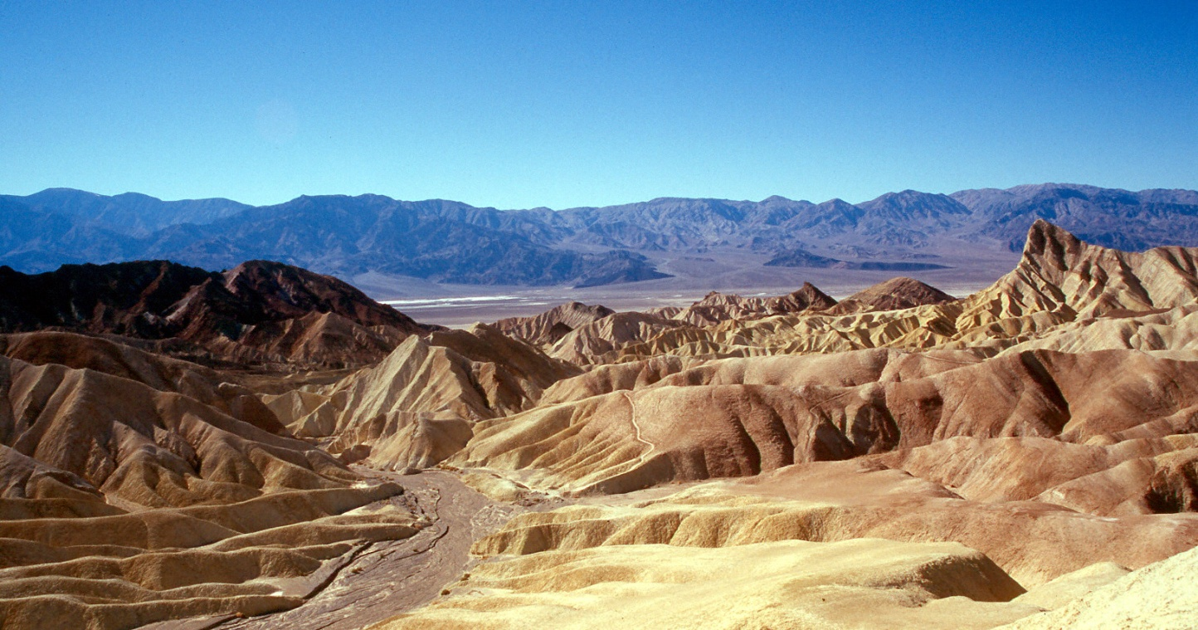
Палитра художника
Забриски Пойнт

Slide 10
Как и полагается всякому месту с таким зловещим названием, в Долине Смерти есть свой необычный природный феномен - камни Dancing Rocks, самостоятельно перемещающиеся по дну высохшего озера. Камни-кочевники, весом более 100 кг, передвигаются по поверхности площадью 2 на 4 км под действием загадочной силы на расстояния свыше 850 метров. Никто не знает, как передвигаются эти камни, поскольку все, что можно увидеть – это четкие следы в остаточной породе.

Slide 11
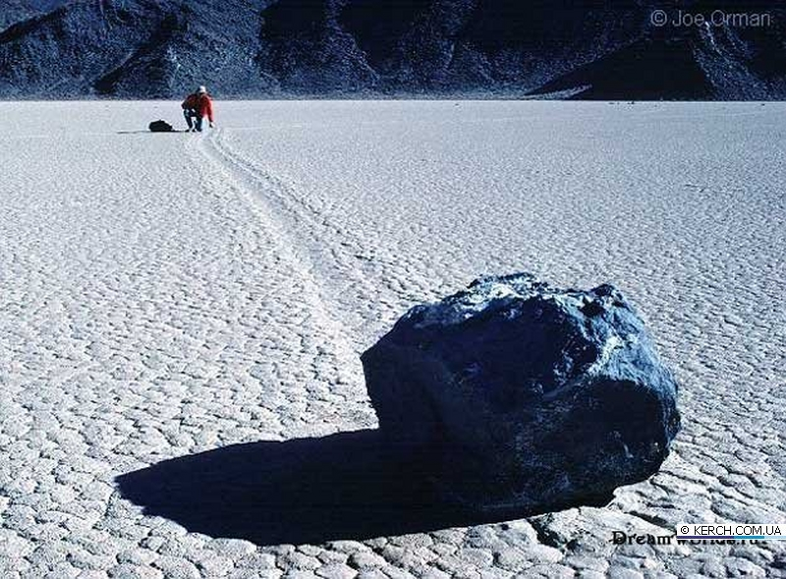

Slide 12
Рейстрек, находящийся на северо-западе Долины Смерти, называют местом, где неживая природа оживает. Здесь низменности, или по-другому - «плайя», в определенное время года наполняются дождевой водой и становятся неглубокими солеными озерами, после чего снова пересыхают.

Slide 13
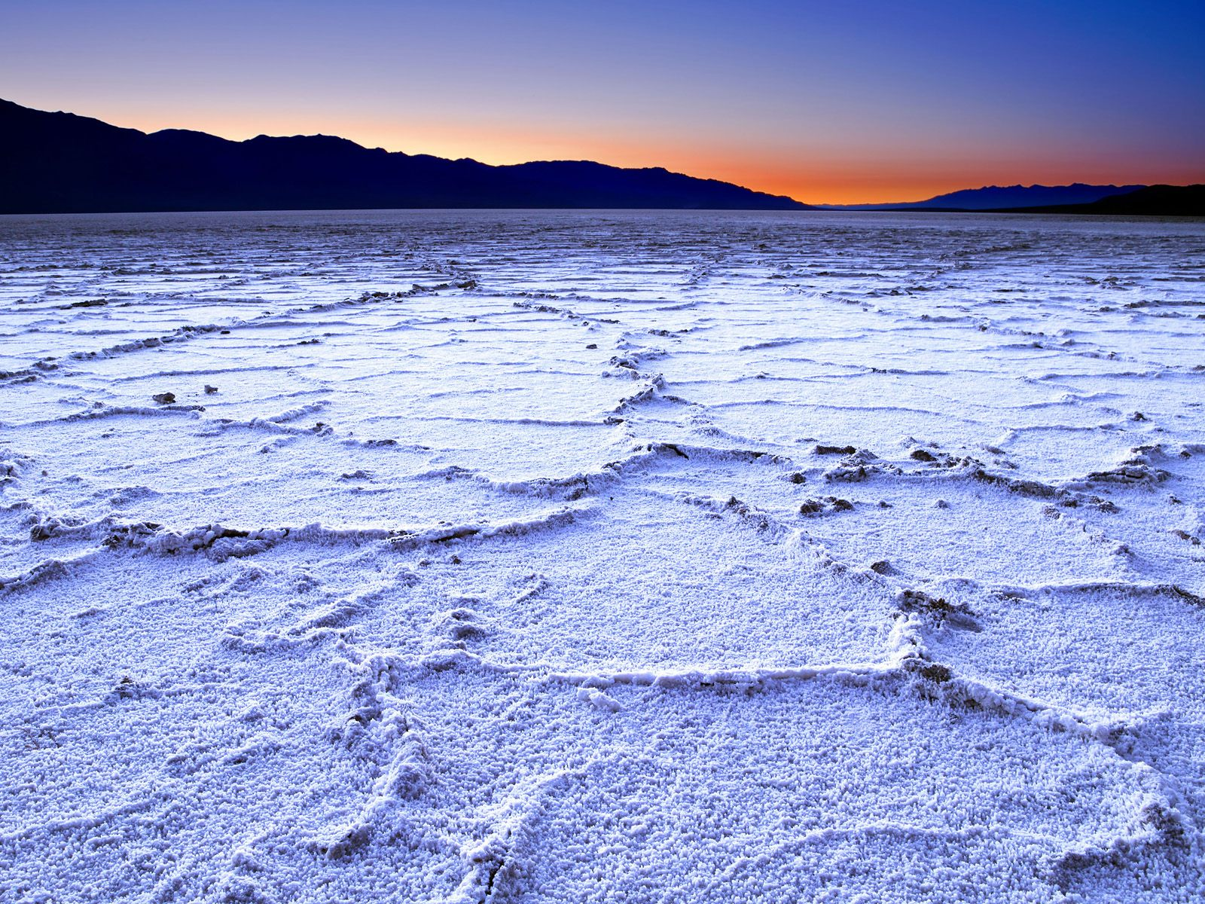

Slide 14
Многие называют пейзаж и климат Долины Смерти «марсианским»: такие же красивые безжизненные холмы и такие же резкие перепады температуры. Здесь даже не могут летать мухи – под огненными лучами солнца их крылья становятся обожженными, а ящерицы часто переворачиваются на спину, чтобы остудить свои лапы. В Долине Смерти есть места, где из земли выделяется угарный газ, являющийся смертельно опасным для человека уже при концентрации в воздухе в 0,1%.

Slide 15
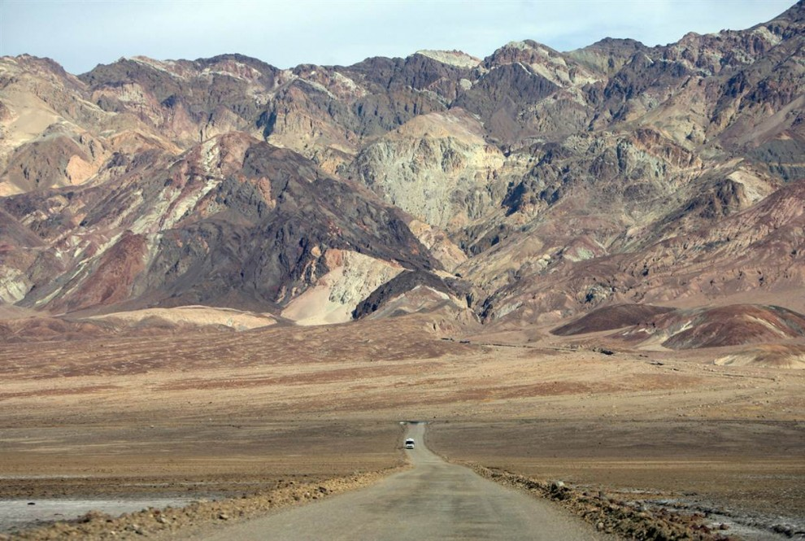

Slide 16
Долина Смерти – необычное место, вполне оправдывающее свое название. Безжизненность его зачаровывает, и человек выглядит бессильным и беззащитным в покорении этой дикой природы.

Slide 17
